Slide 1
现代操作系统
第七章 文件管理

Slide 2
第七章 文件管理
在现代计算机系统中，用到大量的程序和数据，由于内存容量和存储特性的限制，这些内容必须以文件的形式保存在外存
文件系统的管理功能是通过把它所管理的程序和数据组织成一系列文件的方法来实现的，包括文件管理、文件存取、共享和文件保护
Page <number>

Slide 3
第七章 文件管理
文件和文件系统
文件的逻辑结构
外存分配方式
目录管理
文件存储空间的管理
文件共享与文件保护
数据一致性控制
Page <number>

Slide 4
文件和文件系统
文件、记录和数据项
文件类型和文件系统模型
文件操作
Page <number>

Slide 5
文件、记录和数据项
数据项
  基本数据项
    用于描述一个对象的属性的字符集，是数据组织中可以命名的最小逻辑数据单位，即原子数据，又称为数据元素或字段
    如描述一个学生 学号、姓名、年龄、班级
  组合数据项
    由若干个基本数据项组成，简称组项
    如工资包括基本工资、工龄工资、奖金等
  基本数据项除数据名外，还应有数据类型
Page <number>

Slide 6
学号
整数
姓名
字符
性别
字符
出生时间
字符
家庭住址
字符
学生
语文
实数
数学
实数
英语
实数
总分
实数 总分=语文+数学+英语
平均分
实数 平均分=总分/3

Slide 7
文件、记录和数据项
记录
  记录是一组相关数据项的集合，用于描述一个对象在某方面的属性
  一个记录应包含哪些数据项，取决于需要描述对象的哪个方面
  一个对象，由于他所处的环境不同可把他作为不同的对象
    一个学生，当把他作为班上的一名学生时， 对他的描述应使用学号、姓名、年龄及所在系班，也可能还包括他所学过的课程的名称、 成绩等数据项
    若把学生作为一个医疗对象时，对他描述的数据项则应使用诸如病历号、 姓名、 性别、 出生年月、 身高、 体重、 血压及病史等项
  能惟一标识一个记录的数据项称为关键字（key）
Page <number>

Slide 8
key
X 班学生名单
…
学号
姓名
性别
出生时间
家庭住址
语文
1
张
男
1980.1
哈尔滨
80.0
2
王
女
3
李
男
4
赵
女
5
…

Slide 9
文件、记录和数据项
文件
  文件是指由创建者所定义的、 具有文件名的一组相关元素的集合
  可分为有结构文件和无结构文件
    有结构文件由若干个相关记录组成
      如学生文件由学生记录构成
    无结构文件则被看成是一个字符流，如C语言源程序
  文件在文件系统中是一个最大的数据单位，它描述了一个对象集
    如，可以将一个班的学生记录作为一个文件
  一个文件必须要有一个文件名， 它通常是由一串ASCII码或(和)汉字构成
Page <number>

Slide 10
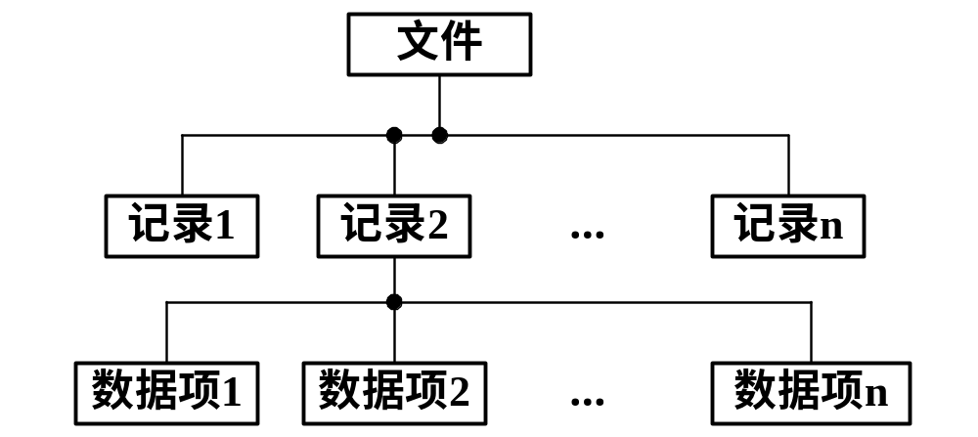
文件、记录和数据项
文件属性
  文件类型
  文件长度
  文件的物理位置
  文件的建立时间
Page <number>

Slide 11
文件和文件系统
文件、记录和数据项
文件类型和文件系统模型
文件操作
Page <number>

Slide 12
文件类型和文件系统模型
文件类型
  按用途分类
    系统文件
    用户文件
    库文件
  按文件中数据的形式分类
    源文件
    目标文件
    可执行文件
  按存取控制属性分类
    只执行文件
    只读文件
    读写文件
Page <number>

Slide 13
文件类型和文件系统模型
用户（程序）
文件系统接口
对对象操纵和管理的软件集合
对象及其属性
Page <number>

Slide 14
文件类型和文件系统模型
文件系统模型
  对象及其属性
    文件
    目录
    磁盘(磁带)存储空间
  对对象操纵和管理的软件集合
    对文件存储空间的管理
    对文件目录的管理
    用于将文件的逻辑地址转换为物理地址的机制
    对文件读和写的管理
    对文件的共享与保护等功能
  文件系统接口
    命令接口
    程序接口
Page <number>

Slide 15
文件和文件系统
文件、记录和数据项
文件类型和文件系统模型
文件操作
Page <number>

Slide 16
文件操作
最基本的文件操作
  创建文件
  删除文件
  读文件
  写文件
  截断文件
  设置文件的读/写位置
Page <number>

Slide 17
文件操作
文件的 “打开”和 “关闭”操作
  打开（OPEN），是指系统将指名文件的属性从外存拷贝到内存打开文件表的一个表目中，并将该表目的编号(或称为索引)返回给用户，用户可利用系统所返回的索引号向系统提出操作请求
  关闭（CLOSE）系统调用来关闭此文件，OS将会把该文件从打开文件表中的表目上删除掉
Page <number>

Slide 18
文件操作
其它文件操作
  文件属性操作
    改名
    改变拥有者
    修改权限
    查询状态
  有关目录操作
    创建目录
    删除目录
    改变当前目录
  实现文件共享的系统调用
  用于对文件系统进行操作的系统调用
Page <number>

Slide 19
文件系统定义
文件系统是操作系统中与管理文件有关的软件和数据
  系统观点
    文件系统是对文件存储空间进行组织分配，负责文件存储，并对存储文件进行保护的程序
  用户角度
    文件系统主要实现了“按名存取”
Page <number>

